Slide 1

Jak upravit sestavu před utkáním?
Nutné upravit vždy před každým turnajem!!!

Slide 2
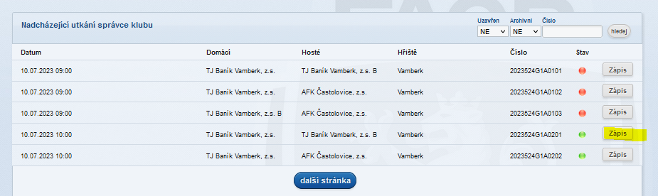
Výběr utkání ze seznamu, hned po přihlášení do IS:
Klikni na

Slide 3
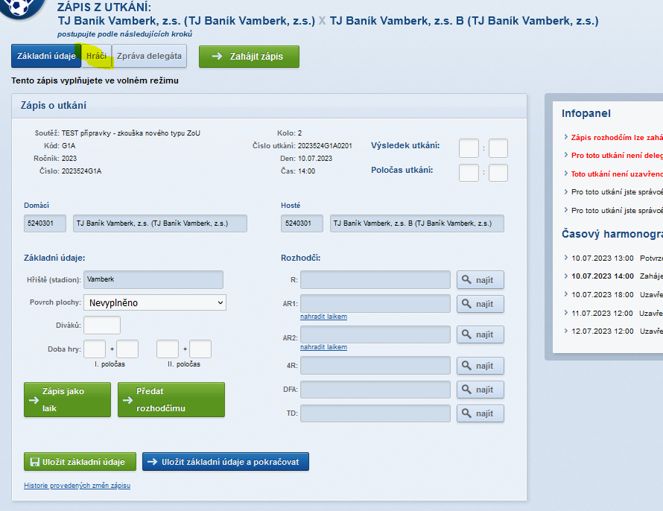
Výběr hráčů
Klikni na

Slide 4
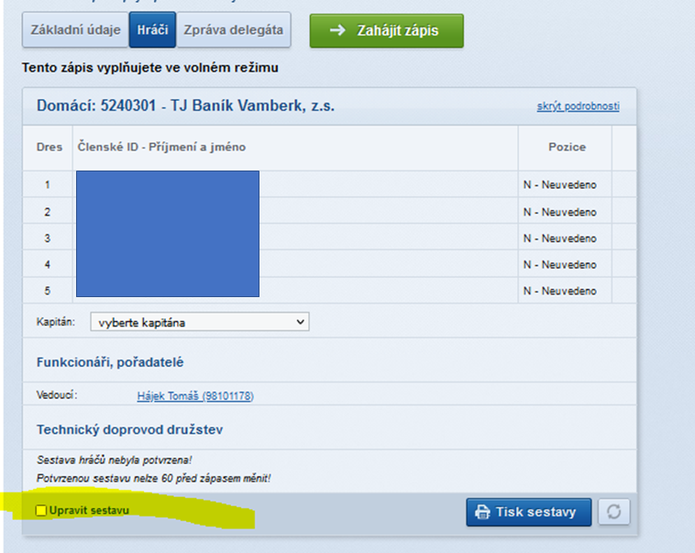
Úprava sestavy
Klikni na

Slide 5
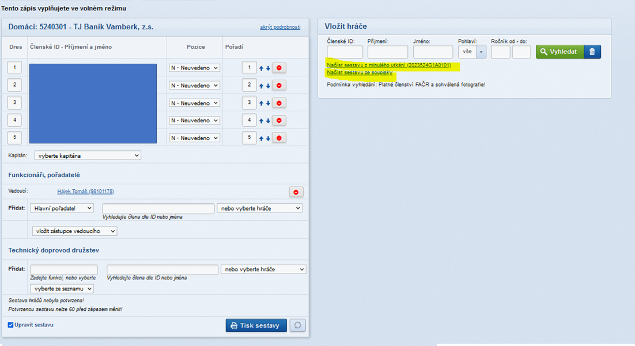
Úprava sestavy
Načti sestavu ze soupisky a poté uprav

Slide 6
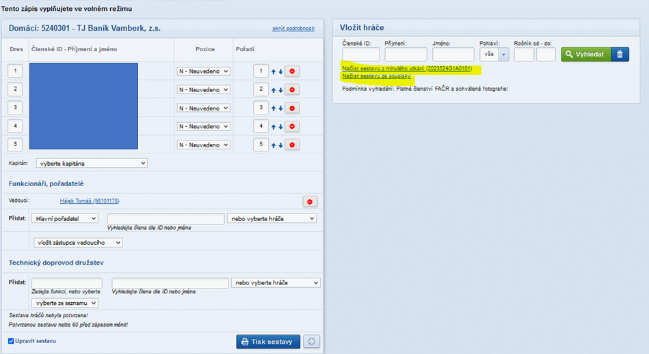
Úprava sestavy
Finálním krokem je „odkliknutí fajfky“

Slide 7
V případě dotazů
Stanislav Duben
728 517 829
duben@fotbal.cz
Za zpracovaný detailní návod děkujeme Ondřeji Frejvaldovi
čen Výkonného výboru Královéhradeckého KFS, sekretář OFS Rychnov, člen STK OFS Rychnov, koordinátor mládeže TJ Baník Vamberk, z.s.

